Slide 1
การจ่ายเงินผ่านระบบอิเล็กทรอนิกส์ KTB CoPERATE Online

Slide 2
วัตถุประสงค์
1.เพื่อใช้เป็นแนวทางในการปฏิบัติงานในระบบ KTB Corporate Online ด้านการจ่ายเงิน ที่ได้ใช้งานอยู่จริง เพื่อผู้ปฏิบัติงานสามารถศึกษาและทำความเข้าใจได้ง่ายและปฏิบัติได้จริง
2.เพื่อให้ผู้ที่เกี่ยวข้องได้ทราบถึงวิธีการและขั้นตอนในการปฏิบัติงานของเจ้าหน้าที่ในการปฏิบัติงานในระบบ KTB Corporate Online

Slide 3
ประโยชน์ที่ได้รับ
1.เพิ่มความสะดวก รวดเร็ว ลดเวลา และขั้นตอนในการปฏิบัติงาน
2. เพิ่มประสิทธิภาพในการบริหารจัดการด้านการเงิน
3.เพิ่มความปลอดภัยและสร้างภาพลักษณ์ที่ทันสมัย

Slide 4
ขั้นตอนการเบิกจ่ายเงินผ่านระบบอิเล็กทรอนิกส์ KTB CORPerAte Online มี 9 ขั้นตอน ดังนี้
1.การสมัครขอเปิดใช้บริการระบบ KTB Corporate Online กับธนาคารกรุงไทย จำกัด (มหาชน)
2.กำหนดตัวบุคคลผู้มีสิทธิเข้าใช้งานในระบบ KTB Corporate Online
3.จัดทำฐานข้อมูลผู้มีสิทธิรับเงิน
4.ติดตั้งโปรแกรม KTB Universal Data Entry

Slide 5
ขั้นตอนการเบิกจ่ายเงินผ่านระบบอิเล็กทรอนิกส์ KTB CORPerAte Online มี 9 ขั้นตอน ดังนี้
5. เตรียมข้อมูลจ่ายในรูปแบบ Excel File
6.นำข้อมูลเข้าโปรแกรม KTB Universal Data Entry
7.นำข้อมูลจ่ายเข้าระบบ KTB Corporate Online
8.อนุมัติการโอนเงิน

Slide 6
ขั้นตอนการเบิกจ่ายเงินผ่านระบบอิเล็กทรอนิกส์ KTB CORPerAte Online มี 9 ขั้นตอน ดังนี้
9.ตรวจสอบข้อมูลจากรายงานสรุปผลการโอนเงิน
ทั้งนี้ ขั้นตอนที่ 1-4 ทำเพียงครั้งเดียว หากไม่มีการเปลี่ยนแปลงข้อมูลโดยขั้นตอนการจ่ายเงิน ผ่านระบบ KTB Corporate Online จะเริ่มที่กระบวนที่ 5-9 ซึ่งต้องดำเนินการให้ครบถ้วนทุกครั้งที่มีการจ่ายเงินผ่านระบบ KTB Corporate Online

Slide 7
การสมัครเข้าใช้บริการระบบ KTB Corporate Online
1.ส่วนการเงินและบัญชี จัดทำหนังสือขอเปิดใช้บริการผ่านระบบ KTB Corporate Online โดยระบุข้อมูลของหน่วยงานและข้อมูลการใช้บริการด้านการจ่ายเงิน (Bulk Payment) ของธนาคารกรุงไทย พร้อมทั้งให้ผู้มีอำนาจสูงสุดของหน่วยงานลงนามในเอกสารขอเปิดใช้บริการ
2.กรอกรายละเอียดของผู้ขอใช้บริการ ผู้ดูแลระบบ บัญชีของผู้ขอใช้บริการ ให้ถูกต้องครบถ้วน
3.ตรวจสอบเอกสารการสมัครและเอกสารประกอบการสมัคร เช่น หนังสือแจ้งความประสงค์ขอใช้บริการ หนังสือคำสั่งมอบอำนาจ สำเนาบัตรประชาชนของผู้มีอำนาจสูงสุดในการลงนาม โดยเอกสารประกอบการสมัครต้องลงนามรับรองเอกสารสำเนาถูกต้องให้ครบถ้วน
4.นำเอกสารใบสมัคร พร้อมเอกสารประกอบใบสมัครส่งธนาคารเพื่อดำเนินการขอใช้บริการ
5.ธนาคารตรวจสอบความถูกต้องของเอกสารใบสมัคร เอกสารประกอบการสมัครที่มหาวิทยาลัยขอเปิดใช้บริการเพื่อดำเนินการเปิดระบบให้บริการตามขั้นตอนต่อไป

Slide 8
การสมัครเข้าใช้บริการระบบ KTB Corporate Online
6.มหาวิทยาลัยฯ ได้รับข้อมูลยืนยันการเปิดให้บริการ ดังต่อไปนี้ 6.1 ผู้ใช้งานระบบ KTB Corporate Online จะทราบรหัสประจำหน่วยงาน (Company ID) ซึ่งจะต้องนำมาใช้ในการล๊อกอิน (Log-in) เข้าสู่ระบบ KTB Corporate Online ควบคู่กับ User ID และ Password
6.2 ธนาคารนำส่ง User ID และ Password ของ Company Admin Maker (Admin1) และ Company Admin Maker (Admin2) ซึ่งเป็นผู้ใช้งานในระบบ KTB Corporate Online ไปยัง e-mail ตามที่มหาวิทยาลัยฯ ได้ระบุไว้ในเอกสารใบสมัคร

Slide 9
การกำหนดบุคคลผู้มีสิทธิเข้าใช้งานในระบบ KTB Corporate Online
1.ให้หัวหน้าหน้าหน่วยงานหรือผู้ที่ได้รับมอบหมายมีคำสั่งเป็นลายลักษณ์อักษรแต่งตั้งบุคคลเพื่อปฏิบัติหน้าที่เป็นผู้ดูแลระบบ (Company Administrator) และบุคคลที่ต้องปฏิบัติหน้าที่เป็นผู้ใช้งานในระบบ (Company User) โดยแบ่งเป็น 1.1 ผู้ดูแลระบบ (Company Administrator) ประกอบด้วย 1. (Company Administrator MaKer) มีอำนาจหน้าที่เป็นผู้บันทึกรายละเอียดผู้เข้าใช้งานในระบบ (Company User) กำหนดสิทธิในหน้าที่ในการทำรายการของผู้ใช้งานในระบบรายบุคคล 2. (Company Administrator Authorizer) มีอำนาจหน้าที่ตรวจสอบความถูกต้อง และอนุมัติการเพิ่มหรือลดสิทธิ และหน้าที่ในการทำรายการของผู้ใช้งานในระบบรายบุคคลตามข้อมูลที่ (Company Administrator MaKer) บันทึกเข้าสู่ระบบ
1.2 ผู้ใช้งานในระบบ(Company User) ประกอบด้วย 1. Company User MaKer มีหน้าที่เป็นผู้ทำรายการขอโอนเงิน พร้อมทั้งตรวจสอบความถูกต้องของรายการดังกล่าว ซึ่งระบุจำนวนเงินตามประเภทรายการค่าใช้จ่าย ก่อนนำส่งรายการให้กับ (Company User Authorizer) เพื่ออนุมัติการโอนเงิน และเมื่อได้รับแจ้งการอนุมัติแล้วให้พิมพ์รายงานสรุปผลการโอนเงิน (Detail Report และ Summary Report/Transaction History) และรายงานสรุปความเคลื่อนไหวทางบัญชี (e-Statement/Account information) เพื่อใช้เป็นหลักฐานในการตรวจสอบต่อไป 2. Company User Authorizer มีหน้าที่ตรวจสอบความถูกต้องของข้อมูลรายการโอนเงินและอนุมัติรายการโอนเงิน
2.เมื่อได้รับคำสั่งแต่งตั้งแล้ว ให้ผู้ใช้งานในระบบ (Company User) แจ้งข้อมูลผู้ปฏิบัติหน้าที่ Company User Maker และ Company User Authorizer เพื่อส่งให้ผู้ดูแลระบบ (Company Administrator) ดำเนินกำหนดสิทธิผู้ใช้งานในระบบ

Slide 10
การกำหนดบุคคลผู้มีสิทธิเข้าใช้งานในระบบ KTB Corporate Online
3.เพื่อความปลอดภัย เมื่อได้รับหนังสือจากธนาคารกรุงไทยฯ แจ้งรหัสผู้ใช้งาน (User ID) และรหัสผ่าน (Password) สำหรับผู้ดูแลระบบ (Company Administrator) ซึ่งจะต้องนำมาใช้ในการ Login เข้าสู่ระบบ KTB Corporate Online ให้ผู้ดูแลระบบดำเนินการเปลี่ยนรหัสผ่านทันทีเมื่อเริ่มเข้าใช้งานก่อนจะดำเนินการกำหนดสิทธิผู้ใช้งานในระบบ
4.เมื่อกำหนดสิทธิให้ผู้ใช้งานในระบบ (Company User) แล้ว ให้กรอกข้อมูลตามแบบแจ้งรหัสเข้าใช้งานประจำหน่วยเบิก - จ่าย (Company ID) และรหัสผ่าน (Password) ให้ผู้ทำหน้าที่เป็น (Company User MaKer และ Company User Authorizer) ทราบ จะต้องเก็บรักษารหัสดังกล่าวไว้เป็นความลับ เนื่องจากเป็นเรื่องที่มีความสำคัญและต้องการความปลอดภัยสูง
5.ให้ (Company User) เปลี่ยนรหัสผ่าน ในทุก ๆ 3 เดือน เพื่อความปลอดภัยในการเข้าใช้งานในระบบ KTB Corporate Online 6.กรณีมีการโยกย้ายหรือเปลี่ยนแปลงผู้ดำรงตำแหน่งผู้ดูแลระบบ (Company Administrator) หรือผู้ใช้งานในระบบ (Company User) ให้หน่วยงานหรือผู้ที่ได้รับมอบหมายมีหนังสือเป็นลายลักษณ์อักษรแต่งตั้งบุคคลเพื่อปฏิบัติหน้าที่ดังกล่าวขึ้นใหม่ 6.1 กรณีเป็นเจ้าหน้าที่ผู้ดูแลระบบ (Company Administrator) เมื่อได้รับมอบหมายแล้วให้ทำหนังสือแจ้งธนาคารกรุงไทยฯ เพื่อขอให้กำหนดรหัสและรหัสผ่าน โดยแนบรหัสเข้าใช้งานของระบบประจำหน่วยเบิกจ่าย ของหน่วยงานนั้น ๆ ทั้งหมดไปด้วย 6.2 กรณีผู้ใช้งานในระบบ (Company User ) เมื่อมีคำสั่งแล้ว ให้ Company Administrator กำหนดสิทธิการเข้าใช้งานในระบบให้ใหม่

Slide 11
กระบวนการปฏิบัติงานด้านการจ่ายเงิน ในระบบ KTB Corporate Online ผู้ใช้งานในระบบที่เกี่ยวข้อง
Company User Maker
ทำหน้าที่ด้านการจ่ายเงิน
มีหน้าที่จัดทำข้อมูลด้านการจ่ายเงิน
Company User CHECKER
ทำหน้าที่ตรวจสอบการจัดทำข้อมูลด้านการจ่ายเงินก่อนส่งอนุมัติการโอนเงิน
(กำหนดไว้เฉพาะ รหัส Company ID ของส่วนการเงินและบัญชี เนื่องจากกระบวนการปฏิบัติงานมี 3 ระดับ )
Company User Administrator
ทำหน้าที่อนุมัติการโอนเงินในระบบที่ Maker และ CHECKER เสนอ

Slide 12
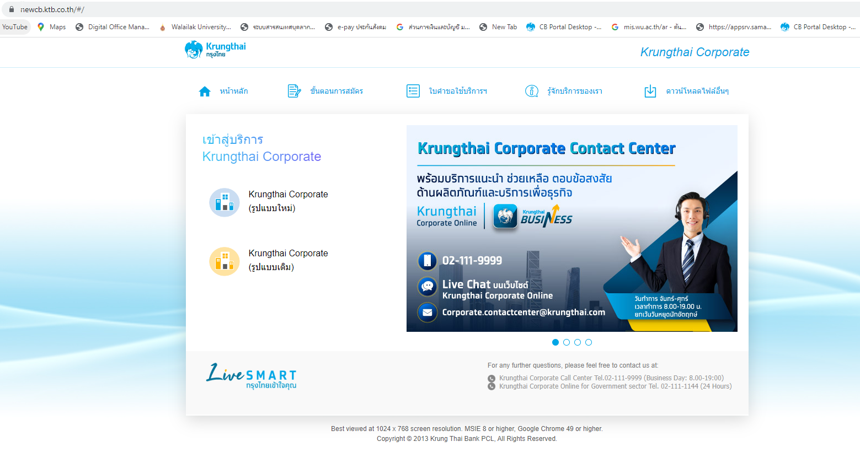
เอกสาร/ขั้นตอนการสมัครใช้บริการ

Slide 13
ส่วนการเงินและบัญชี
ขอบคุณค่ะ

Slide 14
This Photo by Unknown Author is licensed under CC BY-NC-ND

